Slide 1
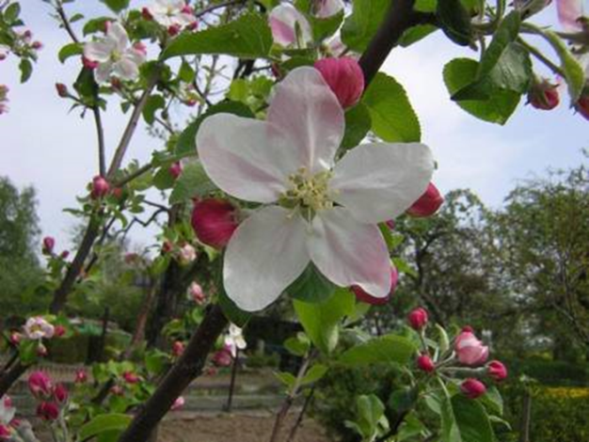
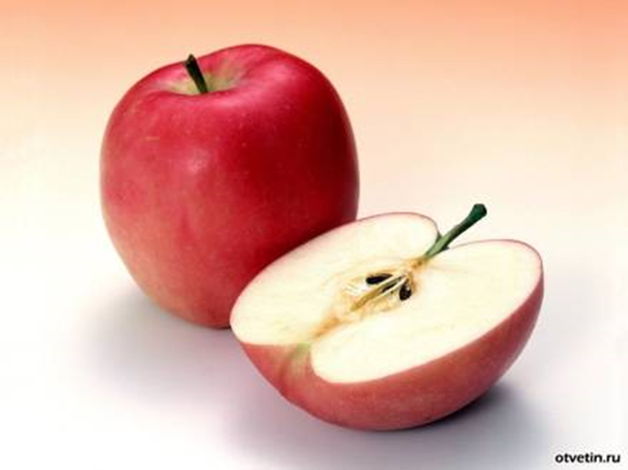
Строение покрытосеменных растений

Slide 3
Семя 10
Из чего состоит зародыш семени двудольного растения?

Slide 4
Семя 20
Чем отличаются семена однодольных растений от семян двудольных?

Slide 5
Семя 30
Что такое щиток?

Slide 6
Семя 40
Откуда получает питательные вещества зародыш семени фасоли при прорастании?

Slide 7
Семя 50
Откуда получает питательные вещества зародыш семени пшеницы при прорастании?

Slide 9
Корень 10
Из чего образуется главный корень?

Slide 10
Корень 20
Где образуются придаточные корни?

Slide 11
Корень 30
Чем отличается мочковатая корневая система от стержневой?

Slide 12
Корень 40
Что такое корневой волосок?

Slide 13
Корень 50
Какие выделяют зоны корня?

Slide 15
Стебель 10
Как называется стебель с расположенными на нём листьями и почками?

Slide 16
Стебель 20
Какие функции выполняет стебель?

Slide 17
Стебель 30
Что такое камбий?

Slide 18
Стебель 40
В какой части стебля расположены ситовидные трубки?

Slide 19
Стебель 50
Из чего состоят проводящие пучки стебля?

Slide 21
Лист 10
Чем отличается простой лист от сложного?

Slide 22
Лист 20
Какой лист называют сидячим?

Slide 23
Лист 30
Какие бывают типы жилкования листьев?

Slide 24
Лист 40
Какие клетки выполняют в листе функции газообмена и испарения влаги?

Slide 25
Лист 50
Какова основная функция столбчатой ткани листа?

Slide 27
Цветок 10
Что называют цветком?

Slide 28
Цветок 20
Из чего состоит венчик цветка?

Slide 29
Цветок 30
Какой околоцветник называется двойным?

Slide 30
Цветок 40
Как называются растения имеющие тычиночные и пестичные цветки?

Slide 31
Цветок 50
Для чего служит завязь пестика?

